Slide 1
মাল্টিমিডিয়া ক্লাশে সবাইকে-

Slide 2
পরিচিতি
আরিফুল ইসলাম
সিনিয়র শিক্ষক,বীরগাঁও স্কুল এন্ড কলেজ
নবীনগর, ব্রাক্ষণবাড়িয়া
মোবাইলঃ ০১৬৭৩১৯৭৯০০
ICT4Eজেলা অ্যাম্বাসেডর,ব্রাহ্মণবাড়িয়া
arifislam775@gmail.com
শ্রেণিঃ ৮ম
বিষয়ঃ তথ্য ও যোগাযোগ প্রযুক্তি
অধ্যায়ঃ2য়, পাঠ-11,সময়ঃ ৫০মিনিট
তাঁরিখঃ 21-০৪-২০২০

Slide 3
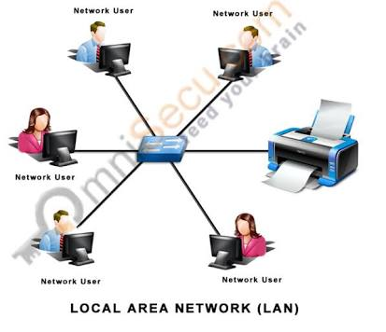
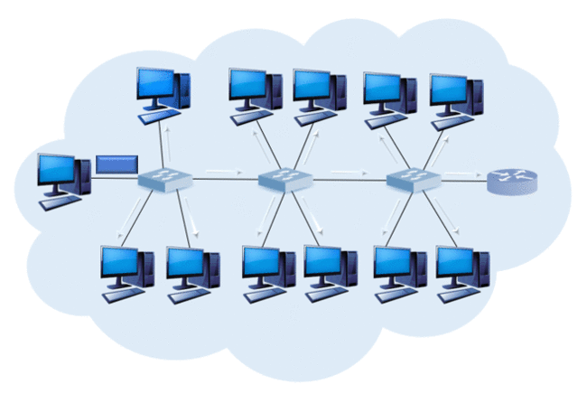
উপরের ছবি গুলো দেখে কী বুঝা যায়?

Slide 4
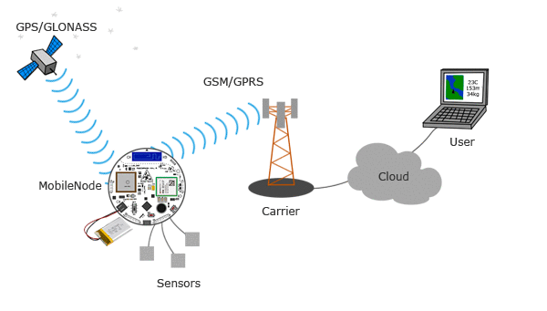
আমরা কিভাবে একে অপরের সাথে যোগাযোগ করে থাকি?

Slide 5
আজকের পাঠের আলোচনা
নেটওয়ার্কের ব্যবহার

Slide 6
এই পাঠ শেষে শিক্ষার্থীরা… ১. ক্লাউড কম্পিউটিং এর ধারণা বর্ণনা করতে পারবে; ২. ক্লাউড কম্পিউটিংয়ের সার্ভিস প্রক্রিয়া ব্যাখ্যা করতে পারবে; ৩.বিনোদনে নেটওয়ার্কের ব্যবহার বর্ণনা করতে পারবে; ৪. নেটওয়ার্ক ব্যবহারের সুবিধাসমূহ বর্ণনা করতে পারবে।
শিখনফলঃ-

Slide 7
নেটওয়ার্ক
Desktop
প্রতিটি প্রযুক্তি তথ্য বিনিময় করার জন্য নেটওয়ার্ক প্রয়োজন।

Slide 8
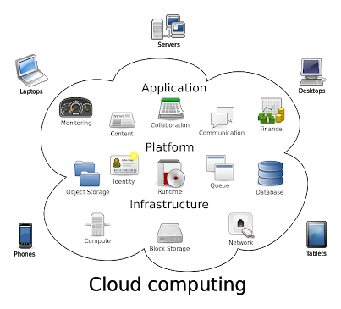
ক্লাউড কম্পিউটিং
নেটওয়ার্ক, সার্ভার, স্টোরেজ, প্রোগ্রাম ও সেবা প্রভৃতি সহজে ক্রেতার সুবিধামতো চাহিদানুযায়ী ব্যবহার করার সুযোগ প্রদান বা ভাড়া দেয়ার সিস্টেমই ক্লাউড কম্পিউটিং।

Slide 9
একক কাজ
ক্লাউড কম্পিউটিং কী?

Slide 10
চলো একটি ভিডিও দেখি

Slide 11
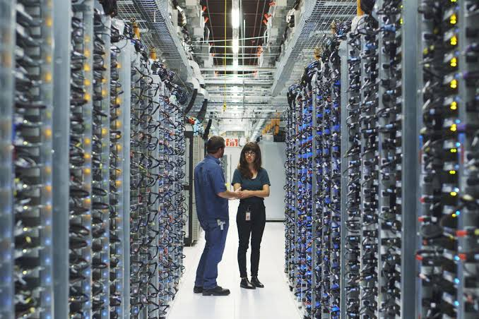
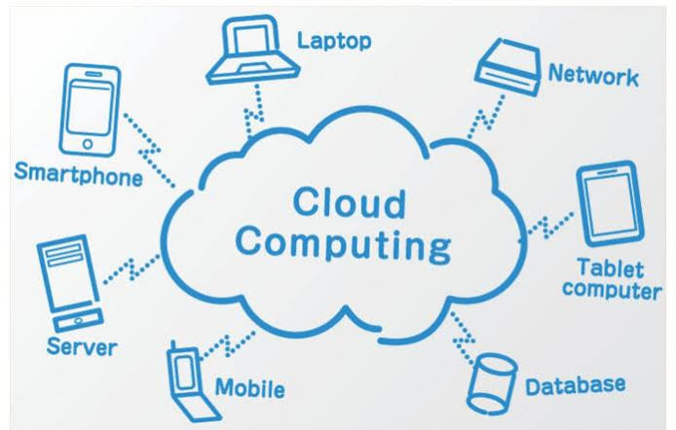
সার্ভার নেটওয়ার্কের ব্যবহার
একটি শক্তিশালী কম্পিউটার বা সার্ভার।যেখানে নেটয়ার্কের মাধ্যমে অনেক কম্পিউটার, সার্ভারে রাখা ডেটা,সফটওয়্যার ও মেমরি ভাগাভাগি করে দিতে পারে।

Slide 12
সার্ভার নেটওয়ার্কের ব্যবহার
সার্ভার থেকে মানুষ যে কোন মূল্যবান সফটওয়্যার বিনামূল্যে বা অত্যন্ত কম মূল্যে ব্যবহার করতে পারে।প্রয়োজন মনে করলে তথ্য নিজের কম্পিউটারে না রেখে সার্ভারে রেখে দিতে পারে।যাকে আমরা ক্লাউড কম্পিউটিং বলি।

Slide 13
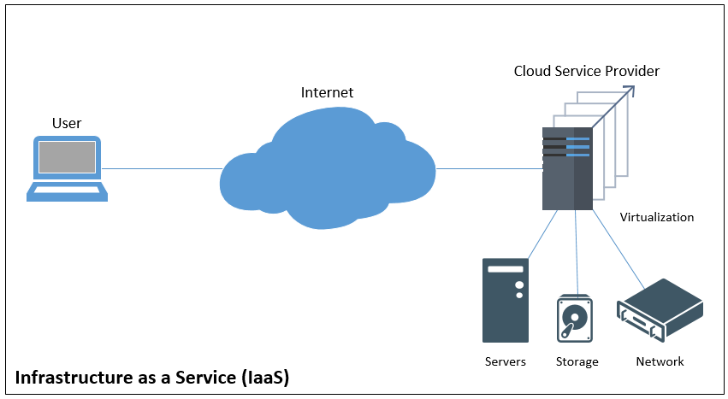
ক্লাউড কম্পিউটিংয়ের সার্ভিস সমূহ
অবকাঠামেগত সেবা (Infrastructure as a Service-IaaS): মানে সার্ভারের উপরে যে ভার্চুয়াল মেশিন চালানো হয়, সেগুলোই ক্লায়েন্টরা ভাড়া নেয়। সেই মেশিনে ক্লায়েন্ট নিজের ইচ্ছামতো সফটওয়্যার বসাতে পারে। ব্যাপারটা অনেকটা ওয়েবসাইটের মাধ্যমে একটি কম্পিউটার দূর থেকে চালানোর মতো। কোন ধরনের সফটওয়্যার বসানো হবে, কীভাবে কাজ চালানো হবে, কম্পিউটারগুলো কীভাবে নিজেদের মধ্যে যোগাযোগ করবে, সবকিছু ব্যবহারকারী নিজের ইচ্ছামত নিয়ন্ত্রণ করতে পারে।

Slide 14
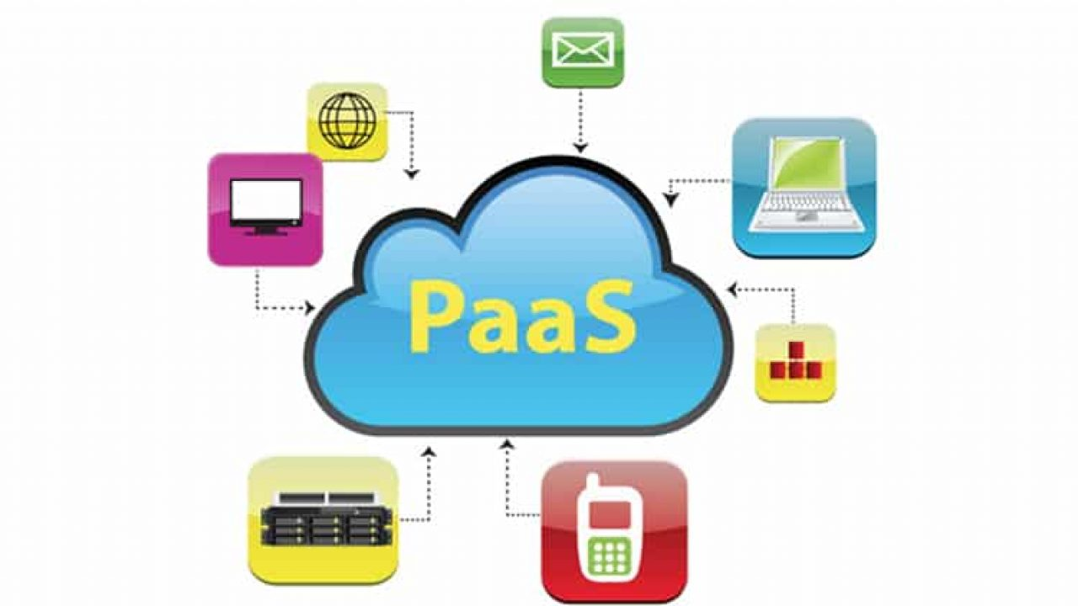
ক্লাউড কম্পিউটিংয়ের সার্ভিস সমূহ
প্ল্যাটফর্মভিত্তিক সেবা (Platform as a Service-PaaS): এখানে সরাসরি ভার্চুয়াল মেশিন ভাড়া না দিয়ে ভাড়া দেয়া হয় প্ল্যাটফর্ম, যার উপরে ব্যবহারকারী অ্যাপ্লিকেশন তৈরি করতে পারে। ক্লাউড প্রোভাইডার এখানে ভার্চুয়াল মেশিনগুলোর উপরে আরেকটা লেয়ার যোগ করতে পারে। ব্যবহারকারী Application Programming Interface-API ব্যবহার করে এই প্ল্যাটফর্ম লেয়ারের নানা সার্ভিস কনফিগার ও ব্যবহার করতে পারে। গুগলের অ্যাপ ইঞ্জিন এর একটা উদাহরণ।

Slide 15
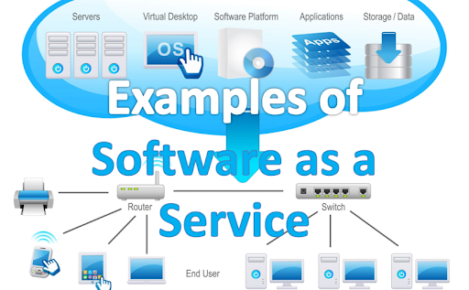
ক্লাউড কম্পিউটিংয়ের সার্ভিস সমূহ
সফটওয়্যার সেবা (Software as a Service-SaaS): এটি ক্লাউডভিত্তিক এমন একটা সেবা, যেখানে ইউজার ক্লাউডের উপরে চলছে এমন সফটওয়্যার ব্যবহার করছে। উদাহরণ হিসেবে Google Docs এর কথাই ধরা যাক। ইন্টারনেটে Google Docs দিয়ে মাইক্রোসফট অফিসের প্রায় সব কাজই করা যায় (যেমন- ডকুমেন্ট, স্প্রেডশীট, প্রেজেন্টেশন)। এতে সুবিধা হলো, ব্যবহারকারীকে সিপিইউ বা স্টোরেজের অবস্থান, কনফিগারেশন প্রভৃতি জানা কিংবা রক্ষণাবেক্ষণ করার প্রয়োজন নেই।

Slide 16
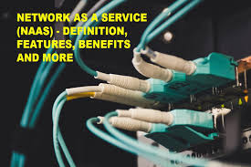
ক্লাউড কম্পিউটিংয়ের সার্ভিস সমূহ
নেটওয়ার্ক সেবা (Network as a Service-NaaS): এই সেবাটি নেটওয়ার্ক ব্যবহারকারীকে আন্তঃক্লাউড নেটওয়ার্ক বা ট্রান্সপোর্ট কানেকটিভিটি সুবিধা প্রদান করে। এটি ব্যবহৃত নেটওয়ার্ক ও কম্পিউটার রিসোর্স অনুযায়ী ব্যবহারকারীকে রিসোর্স ব্যবহারের সর্বোচ্চ সুবিধা নিশ্চিত করে। এই সার্ভিসের বিভিন্ন মডেলের মধ্যে VPN (Virtual Private Network), BoD (Bandwidth on Demand), Mobile Network Virtualization উল্লেখযোগ্য।

Slide 17
ক্লাউড কম্পিউটিংয়ের ব্যবহার
ই-মেইল করার জন্য

Slide 18
ক্লাউড কম্পিউটিংয়ের ব্যবহার
সার্চ ইঞ্জিনে তথ্য খুঁজার জন্য

Slide 19
ক্লাউড কম্পিউটিংয়ের সুবিধা সমূহ
কম খরচ
তথ্যের নিরাপত্তা
কমপূজিতে ব্যবসা
সফটওয়্যার আপডেট
বিজ্ঞান গবেষণায় সুবিধা
ব্যবহার বান্ধব
ডুকোমেন্ট কন্ট্রোল

Slide 20
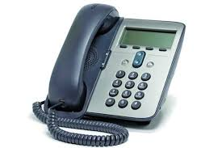
নেটওয়ার্ক ব্যবহার করে যোগাযোগ
টেলিফোনের মাধ্যমে
ফাইল প্রক্রিয়ার মাধ্যমে
ই-মেইলের মাধ্যমে
সামাজিক নেটওয়ার্কের মাধ্যমে
ভিডিও কলের মাধ্যমে

Slide 21
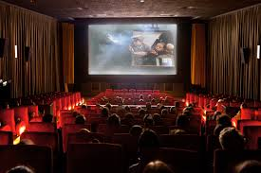
নেটওয়ার্ক ব্যবহার করে বিনোদন
আগে মানুষকে সিনেমা দেখার জন্য সিনেমা হলে যেতে হতো
এখন নেটওয়ার্ক ব্যবহার করে ডাউনলোড করে দেখতে পারে।

Slide 22
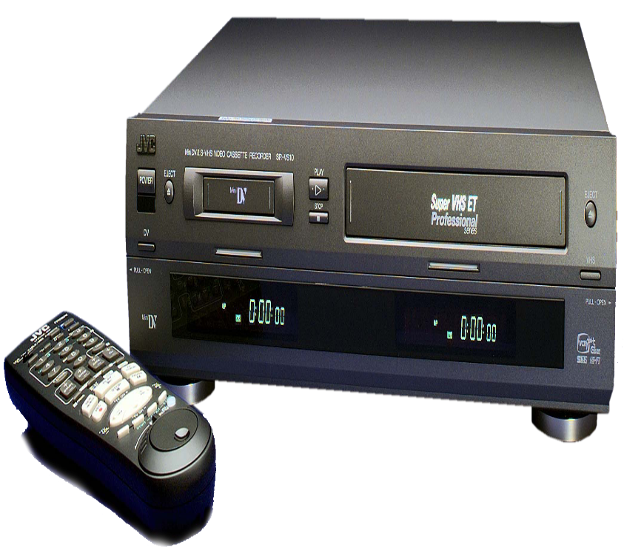
নেটওয়ার্ক ব্যবহার করে বিনোদন
সিনেমা দেখতে সিডি প্লেয়ার কিনে দেখতে হতো
এখন নেটওয়ার্ক ব্যবহার করে You Tube দেখতে পারে।

Slide 23
নেটওয়ার্ক ব্যবহার করে রাষ্ট্র পরিচালনা
নতুন পৃথিবীতে মূল্যবান সম্পদ হচ্ছে তথ্য

Slide 24
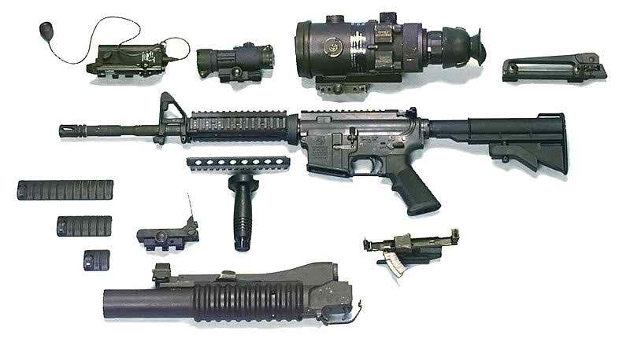
নেটওয়ার্ক ব্যবহার করে রাষ্ট্র পরিচালনা
যুদ্ধে অস্ত্রশস্ত্র পাঠানোর জন্য নেটওয়ার্ক ব্যবহার করা হয়

Slide 25
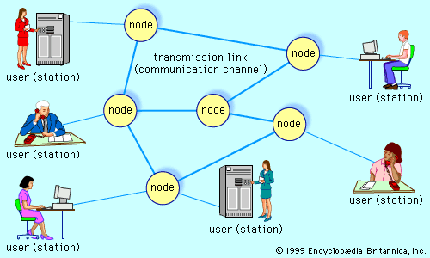
তথ্যকে সকলের কাছে উন্মুক্তকরণ
যে দক্ষতার সাথে তথ্য ব্যবহার করতে পারবে, নতুন পৃথিবীতে সেই হবে তত বেশী শক্তিশালী।

Slide 26
দলগত কাজ
১.কম্পিউটার নেটওয়ার্ক ব্যবহার করে কী কী সুবিধা পাওয়া যেতে পারে তার একটি
তালিকা প্রস্তুত কর।

Slide 27
মূল্যায়ন
১.ক্লাউড কম্পিউটিং-এর মাধ্যমে তুমি কোন তথ্য কত ভাবে শেয়ার করতে পারবে?
২. ফেইসবুক আমাদের কী কী সুবিধা দেয়?
৩. ইউটিউব থেকে আমরা কীভাবে উপকৃত হতে পারি?

Slide 28
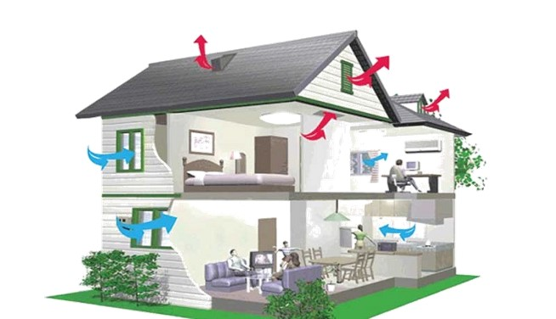
বাড়ির কাজ
কম্পিউটার নেটওয়ার্ক ছাড়া আর কী কী নেটওয়ার্ক রয়েছে বর্ণনা কর।

